Slide 1

ПСИХОЛОГИЧЕСКАЯ СЛУЖБА УГОЛОВНО-ИСПОЛНИТЕЛЬНОЙ СИСТЕМЫ
Тульский институт (филиал) ВГУЮ (РПА Минюста России)
Выполнили:
Кувилкина В. Р. Фролова К. В.,
обучающиеся 2 курса, гр. 15-бЮРо20-3
Научный руководитель:
к.ю.н., доцент кафедры уголовно-правовых дисциплин
Макасеева А. А.

Slide 2
СОДЕРЖАНИЕ
Введение
Этапы развития психологической службы УИС
Психологическая служба УИС : понятие, цели, задачи
Психологическая помощь как основное направление работы психологической службы УИС
Актуальные вопросы, задаваемые психологам. Интервью
Театр-терапия в психологической службе УИС
Современная подготовка будущих работников психологической службы УИС
Заключение
Библиографический список

Slide 3
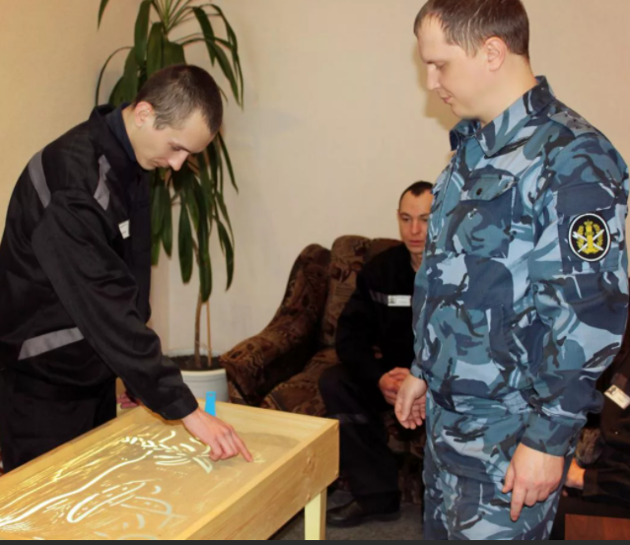
ВВЕДЕНИЕ
30-летний юбилей отметит в этом году психологическая служба УИС России. Врачи, которые работают с очень тонкой материей — человеческой душой, каждый день спасают осуждённых от опасных шагов, помогают справиться с агрессией. Могут даже вселить надежду в заключенных, которые её давно потеряли.

Slide 4


ВВЕДЕНИЕ
Для начала можно привести несколько выдержек из писем.
Дорогой братишка, психологи проводят с нами занятия, обучают, как управлять своими эмоциями, как разрешать конфликтные ситуации без кулаков, как устраиваться на работу. Мы проигрываем трудные ситуации, которые могут встретиться на свободе. Это интересно. Вот только поможет ли в реальной жизни ? Пока не знаю...

Slide 5

ВВЕДЕНИЕ
А вот выдержка из письма бывшей осужденной, которое еще 20 лет назад передала доктор педагогических наук, профессор Пермского государственного педагогического университета Алевтина Степановна Новоселова. При ее непосредственном участии в 80-е годы в Перми была создана первая психологическая лаборатория в женской исправительной колонии.
Уважаемая Алевтина Степановна! Пишет Вам бывшая осужденная М... Вот уже полгода я на свободе. С трудом устроилась на работу. Какой-то был заколдованный круг: паспорт не могла получить, потому что нет прописки и работы, а на работу не принимают, потому что нет паспорта. Да и боялись, по-видимому, брать на работу нас, бывших “зэчек”, как они выражаются. Порой хотелось на все плюнуть... и вновь податься в “малину". Ho удерживала судьба маленькой дочери, по которой я очень соскучилась, и данное Вам слово, что больше не сяду... В трудные моменты я всегда вспоминала нашу группу, аутотренинг, упражнения, которые мы выполняли, Ваши напутствия, и сразу становилось легче на душе, появлялись новые силы.
Работаю в строительном управлении. Часть рабочих относится недоверчиво. Направляют на самые сложные участки. Очень не хватает Вашей поддержки.
Уже эти два письма говорят о том, что психологическая служба в ФСИН реально помогает заключенным.

Slide 6
Этапы развития психологической службы УИС
Должность тюремного психолога в СССР стали вводить в 70-е годы прошлого века в воспитательных колониях для несовершеннолетних. В конце 80-х в порядке эксперимента были созданы две психологические лаборатории (по четыре - пять специалистов в каждой) во взрослых исправительных учреждениях. Начиная с 1992 года такие лаборатории стали создаваться на регулярной основе в исправительных учреждениях всех субъектов РФ. Сегодня в УИС России работает уже 3,5 тыс. психологов.

Slide 7
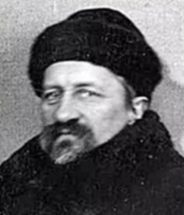
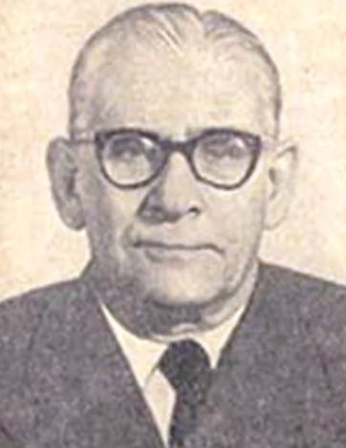
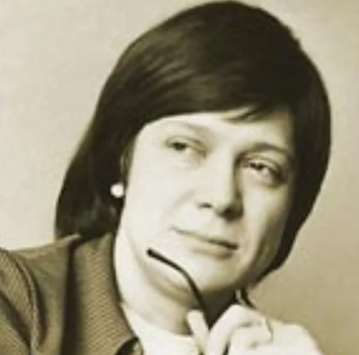
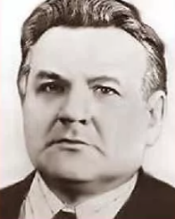
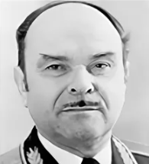
Этапы развития психологической службы УИС
Необходимость создания психологической службы для работы пенитенциарной системы была в большей степени признана юристами, чем психологами. В работах юристов (В. М. Позднякова,
Б. С. Утиевского, С. В. Познышева,
А. Д. Глоточкина, В. Ф. Пирожкова), психологов (Б. Ф. Ломова, Т. Ю. Базарова,
Е. Г. Дозорцевой, С. Н. Ениколопова,
Ю. П. Зинченко, В. С. Мухиной,
Ф. С. Сафуанова), педагогов
(Г. И. Аксеновой, А. С. Новоселовой) заложены теоретические основы, положившие начало организации современной психологической службы УИС.
С. В. Познышев
Б. С. Утиевский
В. С. Мухина
Б. Ф. Ломов
А. Д. Глоточкин

Slide 8
Этапы развития психологической службы УИС
На первом этапе развития психологической службы ключевым моментом стало введение в 1974 г. должности психолога в воспитательных колониях для несовершеннолетних осужденных.
Следующим важным этапом стало создание в 1982 г. Главного отдела научной организации труда в исправительно-трудовых колониях. В этом отделе проводились научные и прикладные исследования по изучению психологических особенностей осужденных, влияния условий заключения, мотивации, причин отказа от работ и возникновения травм и т. д.
Третий этап начался с 1992 г., когда вместе со сменой государственной идеологии, произошла деполитизация воспитательной работы с осужденными, а также обращение к международному опыту работы исправительных учреждений, в которых психологическая работа занимает ведущее место в процессе перевоспитания осужденных.
Психологическая служба УИС официально была создана в 1992 г., когда 2 сентября было утверждено Примерное положение о психологической лаборатории исправительно-трудового учреждения. С 2007 г. этот день в истории России считается началом создания психологической службы УИС и отмечается как День пенитенциарного психолога.

Slide 9
Этапы развития психологической службы УИС
Четвертый этап развития психологической службы начинается с 2000 г., когда в Министерстве юстиции России было создано Главное управление исполнения наказаний, при котором психологическая служба стала самостоятельным отделом (ОПС). Усилиями сотрудников отдела была разработана Концепция развития психологической службы, а также план по ее реализации. Численность психологов, работающих в психологической службе УИС, возросла до 4000 человек.
Началом пятого этапа развития психологической службы УИС можно считать 2010 г., когда распоряжением Правительства РФ была утверждена Концепция развития уголовно-исполнительной системы до 2020 г.
07.05.2021 Правительством РФ было опубликовано распоряжение о предложении утверждения Концепции развития уголовно-исполнительной системы Российской Федерации на период до 2030 г., которой предполагается обеспечение прав лиц, содержащихся в учреждениях ФСИН, и гуманизация условий отбывания наказаний и мер пресечения, а также исправление осужденных, предполагающее обеспечение исполнения наказания в условиях, не унижающих человеческого достоинства, соответствующих законодательству РФ и международным стандартам, совершенствование воспитательной, психологической и социальной работы с осужденными, направленное на формирование уважительного отношения к обществу, труду, нормам, правилам и традициям человеческого общежития.

Slide 10

Психологическая служба ФСИН: понятие, цели, задачи
Психологическая служба УИС — это централизованно управляемая организованная система структурных подразделений и должностей, работа которых направлена на психологическое обеспечение органов и учреждений пенитенциарной системы.
Говоря об этой службе, следует отметить, что она имеет четкую иерархическую структуру. Основная масса психологов (до 90%) работает непосредственно в исправительных учреждениях и следственных изоляторах. Здесь созданы психологические лаборатории по два-три психолога в каждой. Это соответствует средней нагрузке 368 человек на специалиста, хотя в соответствии с нормативом на одного психолога должно приходиться 300 осужденных и сотрудников в исправительных колониях и 100 — в воспитательных (для несовершеннолетних).

Slide 11
Психологическая служба УИС: понятие, цели, задачи
Целью работы психологической службы УИС является повышение эффективности обеспечения исполнения наказаний на основе научных и практических достижений психологии.
Могут возникнуть вопросы: «А в чем проявляется эффективность исполнения наказаний? Может, в ужесточении режима и условий отбывания наказания?».
Безусловно, нет! В Уголовном кодексе указано: «Наказание применяется в целях восстановления социальной справедливости, а также в целях исправления осужденного и предупреждения совершения новых преступлений» (УК РФ, ст. 43).
Несомненно, что использование достижений психологической науки и практики позволяет более успешно корректировать личностные свойства осужденных, способствовавших совершению преступления, и снижать факторы риска совершения новых преступлений.

Slide 12
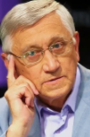
Психологическая служба УИС: понятие, цели, задачи
Что касается цели «восстановления социальной справедливости», то, на первый взгляд, ее взаимосвязь с деятельностью психологической службы менее очевидна, ибо «восстановление справедливости» большинство граждан традиционно рассматривает только как необходимость наказать преступника, выражаясь словами известного киногероя «вор должен сидеть в тюрьме».
Однако с позиций восстановительного правосудия и пенитенциарной психологии, восстановить справедливость — это, прежде всего, максимально компенсировать пострадавшим причиненный материальный и моральный вред. Компенсация морального вреда может выражаться в направлении извинительного письма пострадавшим. По сути — это покаяние в совершенном преступлении, заглаживание вины, попытка примирения и получения прощения пострадавших.
Таким образом, по мнению М. Г. Дебольского, психологическая служба УИС выполняет особую миссию «повышая профессиональную культуру исполнения наказаний, интеллектуализацию и гуманизацию исполнительной системы».

Slide 13
Психологическая служба УИС: понятие, цели, задачи
Основные задачи психологической службы:
постановка психологического диагноза и выработка рекомендаций по индивидуализации процесса исполнения уголовного наказания на основе изучения индивидуально-психологических особенностей личности осужденного;
оказание психологической помощи осужденным, подозреваемым и обвиняемым в адаптации к условиям социальной изоляции, в преодолении кризисных и стрессовых ситуаций, оптимизации межличностных отношений, в подготовке к освобождению и профессиональному самоопределению;
психологическая коррекция поведения осужденных, изучение социально-психологических процессов в их среде, в том числе в рабочих бригадах, работающих на предприятиях и занятых на хозяйственных работах, психологическая профилактика негативных явлений в местах лишения свободы, формирование позитивного отношения к труду, учебе, социальным нормам и ценностям;

Slide 14
Психологическая служба УИС: понятие, цели, задачи
Основные задачи психологической службы:
психологическое обеспечение профессиональной деятельности персонала органов и учреждений УИС, а также учебно-воспитательного процесса в образовательных учреждениях, подведомственных ФСИН России: осуществление первичного психологического отбора кандидатов на службу (учебу), психологическое сопровождение вновь принятых сотрудников, профессионально-психологическая подготовка и консультирование персонала;
изучение социально-психологического климата в коллективах, психопрофилактика и психологическая коррекция деструктивного поведения, эмоционального выгорания и профессиональной деформации сотрудников.
Психологическая работа с осужденными лицами осуществляется на принципах добровольности, однако отказ от сотрудничества с психологом может быть расценен как отсутствие желания исправиться и будет учтен наблюдательными комиссиями и судебными органами. Таким образом, в интересах самого осужденного включиться в работу.

Slide 15
Психологическая помощь как основное направление работы психологической службы УИС
Психологическая помощь заключенным также является направлением работы психологической службы.
Виды и формы проведения психологической помощи заключенным, находится на усмотрении самого психолога, это может быть групповая или индивидуальная работа, тренинг , публичная лекция или проведение коррекционного занятия.
Однако виды, формы, методы оказания психологической помощи законодательно не закреплены, и это правильно, так как даже в психологической науке существуют различные подходы к пониманию данных вопросов.
Что касается такой формы оказания психологической помощи, как индивидуальное консультирование, то здесь нет особых проблем. Представляется только важным отметить, что модель психологического консультирования в уголовно-исполнительной системе отличается от модели деятельности психолога в консалтинговой организации.
Право осужденных на психологическую помощь закреплено в п.6.1 ст.12 Уголовно-исполнительного кодекса РФ:
6.1. Осужденные имеют право на психологическую помощь, оказываемую сотрудниками психологической службы исправительного учреждения и иными лицами, имеющими право на оказание такой помощи.
Участие осужденных в мероприятиях, связанных с оказанием психологической помощи, осуществляется только с их согласия.

Slide 16
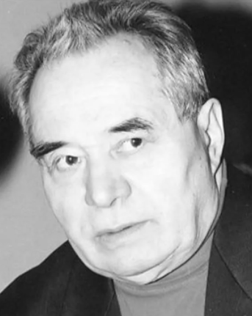
Психологическая помощь как основное направление работы психологической службы УИС
Так, один из наиболее авторитетных представителей медицинской школы психотерапии Б.Д. Карвасарский утверждает: «Происходит экспансия психотерапии во внеклиническую среду (реадаптация и реабилитация после пребывания в лечебном учреждении, кабинеты социально-психологической помощи и семейных отношений и др.)».
В этой же статье он даёт следующее определение психотерапии: «это система лечебного воздействия на психику и, через психику, на организм больного. …Психотерапия входит в компетенцию медицины».

Slide 17
Психологическая помощь как основное направление работы психологической службы УИС
Также психолог включает группу осужденных в состав коррекционной группы. Основные лица, с которыми коррекционная работа проводится в обязательном порядке:
• несовершеннолетние
• женщины, имеющие ребенка
• лица, готовящиеся к условно-досрочному освобождению
• лица, склонные к суицидальному и деструктивному поведению
• осужденные с положительным ВИЧ-статусом
• лица, имеющие зависимость (алкогольную, наркотическую и др.)
Сотрудниками Научно-исследовательского института ФСИН России было разработано более 50 коррекционных программ для работы с различными категориями осужденных.

Slide 18
Актуальные вопросы, задаваемые психологам
Чтобы полностью понять принципы работы психологической службы УИС, можно посмотреть на интересные вопросы, задаваемые сотрудникам:
– Потребность в индивидуальной терапии стоит остро?
– Да, есть огромный пласт дееспособных людей с психическими заболеваниями, тяжесть которых сгладились бы на воле при слаженной работе родственников, психотерапевта и психиатра. Но в условиях неволи эти состояния обостряются. Были случаи и взятия заложников, и когда человек сам себя взял в заложники: сел с ножом и угрожал себе воткнуть его в бок, если какие-то его условия не выполнят. У моей знакомой один подопечный повесился на кровати.
Подобные случаи означают выговоры и служебные расследования. В какой-то момент для психологов ввели уголовную ответственность, если кто-то из подопечных совершит суицид.
– А с какими проблемами обращаются?
– Чаще всего проблемы связаны с общением с конкретными людьми: с сокамерниками, с сотрудниками ФСИН, с девушкой поругался, жена ушла.
Психолог принимает, как правило, каждый день по два-три часа, есть регламентные мероприятия, есть часы для консультации. Кого-то психолог вызывает, кто-то приходит сам (но чаще вызывают). Редко бывает, что никого, но это от специалиста зависит. Ко мне ходили.
Очень часто человек не может сам сформулировать, с чем обращается, а у среднестатистического ФСИНовского психолога не хватает квалификации в этом помочь.

Slide 19
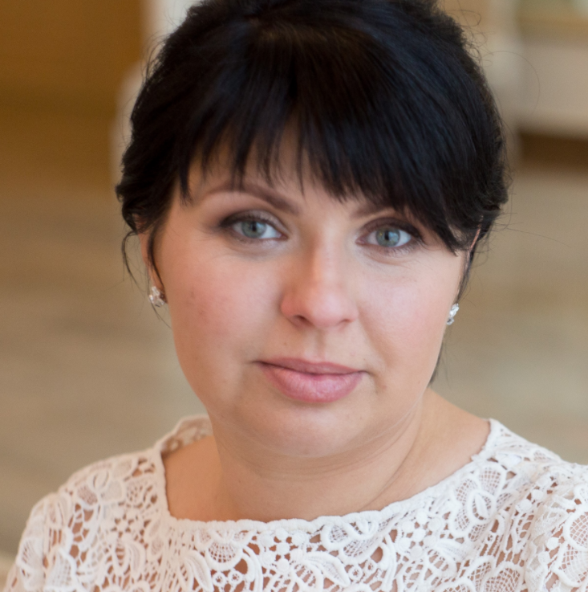
Актуальные вопросы, задаваемые психологам
-Почему выбор пал именно на работу в УИС?
-Значение психологической помощи для предотвращения профессиональной деформации и выгорания сотрудников УИС.
-Какой процент (примерно) осужденных обращается к Вам за помощью? Ведь психологическая помощь осуществляется на добровольной основе.
-Как часто осужденные готовы обсудить в ходе беседы с психологом совершенные ими деяния, отношение к содеянному и т.д.?
- Как Вы думаете, насколько эффективнее проходит ресоциализация для тех осужденных, которые получали в период отбывания наказания психологическую помощь?
-Как давно Вы работаете психологом в психологической службе УИС?
- Какие требования / что необходимо для трудоустройства на должность психолога в УИС?
-С какими вопросами чаще всего к Вам обращаются как к специалисту?
-Что в Вашей работе Вам кажется наиболее сложным?
-Чувствуете ли Вы себя безопасно во время работы со спецконтингентом?
Также мы решили узнать мнение психолога ФКУ ИК-2 УФСИН России по Тульской области –
Иванковой Дарьи Леонидовны
-Исправительное учреждение – это не единственное место, где я получила профессиональный опыт – была и кризисным психологом, занималась методической работой в подготовке и переподготовке кадров в системе образования. Однако, сложность контингента, разнообразие возлагаемых задач, многоплановость профессиональной деятельности привлекли мое внимание, поскольку представляли собой суровую профессиональную задачу, испытание для моего опыта и накопленных знаний.
-Найти подход, помочь человеку при условии его низкого социокультурного, интеллектуального уровней, сотворить волшебство психологической помощи из ничего.
-В ФКУ ИК-2 УФСИН России по ТО я прохожу службу в психологической лаборатории с мая 2011. Начинала в качестве психолога, а с 2017 года являюсь начальником психологической лаборатории ФКУ ИК-2 УФСИН России по ТО
-В настоящий момент на постоянной основе мы сопровождаем более 170 осужденных, т.е. оказываем коррекционную и консультативную помощь с определенной периодичностью, остальные лица принимают участие в психопрофилактических мероприятиях, либо обращаются самостоятельно.
-Существенно эффективнее, поскольку такая помощь обращает внимание личности на ее развитие в противовес слепому следованию определенному стереотипу поведения. Они располагают временем и возможностями для преодоления возникших проблем, противоречий.
-Запросы настолько разнообразны, что их невозможно упорядочить. Но чаще, смерть / уход близкого, проблемы построения взаимоотношений, потеря социально значимых умений и навыков, различные формы деструкций.
-Необходимо иметь высшее психологическое образование по направлению «психологические науки», хотеть работать, много и увлеченно, во многом альтруистично, но сохраняя профессиональный стержень.
-Безусловно, велико. Мы формируем и развиваем у сотрудников умения, которые позволяют им противостоять выгоранию и снижают влияние профессиональной деятельности на личностные изменения.
-Это должно быть именно его желание, не наше. Поскольку, мы не делим людей по категориям совершенных ими преступлений. Нас интересует их личность. Однако преступление и обсуждение его в ходе беседы выступает часто основой для обращения к психологу с индивидуальным запросом.
-Я чувствую себя уверено и спокойно, доверяю коллегам, но безопасность – это не то слово. Чувствовать себя безопасно – допускать халатность.

Slide 20
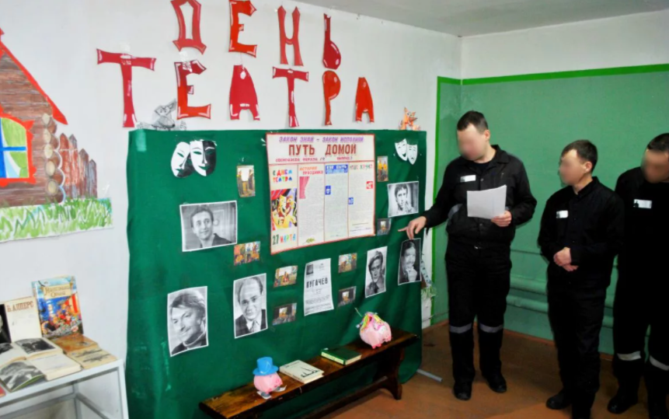
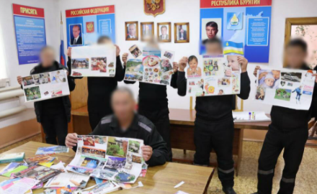
Театр-терапия в психологической службе ФСИН
Исторически сложилось, что в России большой популярностью пользуется такой вид психокоррекции, как арт-терапия, в частности театр-терапия.
Под руководством психолога осужденные пишут и разыгрывают небольшие пьесы, основанные на эпизодах из их жизни, ставят спектакли, как правило, посвященные нравственно-этическим проблемам. Играя ту или иную роль, человек невольно идентифицирует себя с персонажем, начинает жить его чувствами и представлениями и таким образом переоценивает свои ценности.

Slide 21

Театр-терапия в психологической службе УИС
Важно, что театр оказывает сильнейшее психотерапевтическое действие не только на участников спектакля, но и на зрителей:
«Сожаление о том, что случилось в моей судьбе. Злость на себя за ошибки, которых могло и не быть. Надежда в сердце...»;
«Думала о себе, об отношениях со своим отцом. Как же мы несправедливы к близким людям»;
«Настроение было прекрасное. Как будто я побывала за пределами зоны. Театр нужен колонии. Это душевный эликсир».
«Зал покинула с мыслью, что не все еще потеряно»;
«Я плакала. А на душе было спокойно. Как будто очистилась от чего-то»;
«Все время плакала. Вспоминала свою жизнь. Так захотелось начать все заново».

Slide 22
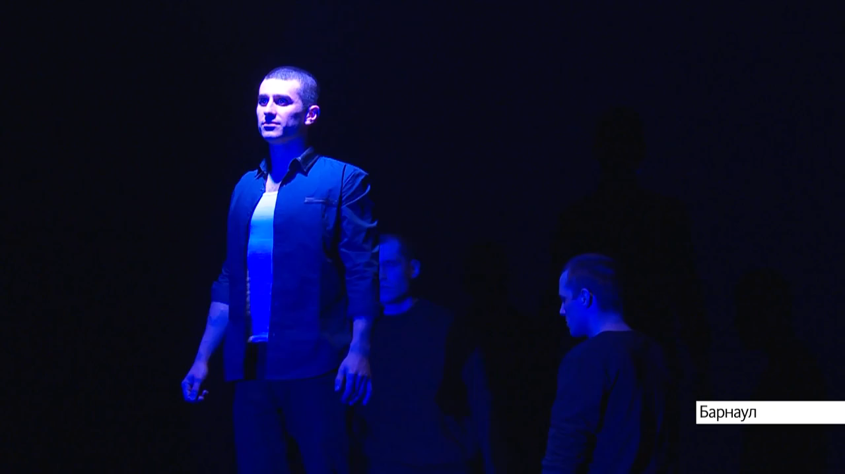
Театр-терапия в психологической службе УИС
Приведем на видео один из примеров постановок:
Театр-терапия в исправительном учреждении не только «лечит», но и позволяет раскрыть творческий потенциал личности. В 2003 году во MXATe им. Чехова был поставлен спектакль «Мой голубой друг» по пьесе участницы психотерапевтического театра Екатерины Ковалевой, отбывавшей срок за убийство. Чтобы автор мог присутствовать на премьере, ей был оформлен отпуск с выездом за пределы учреждения.

Slide 23
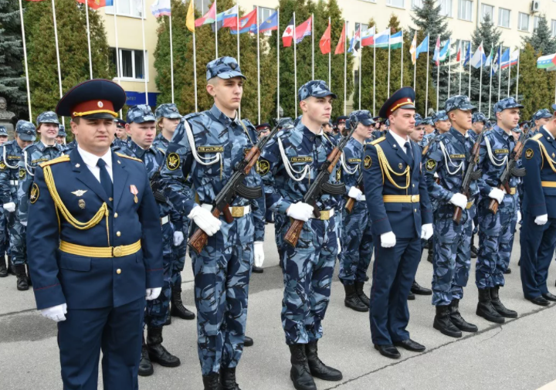
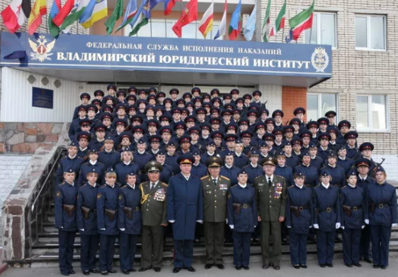
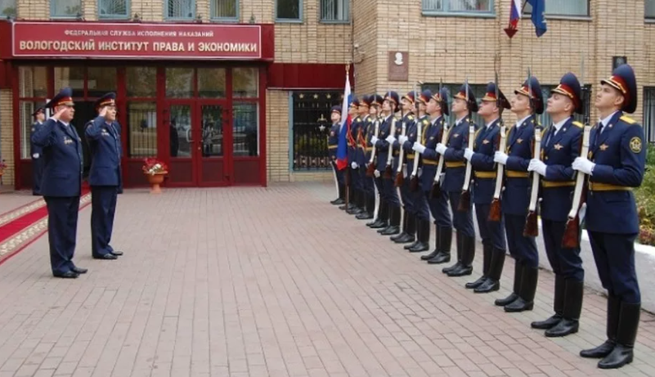
Современная подготовка будущих работников психологической службы УИС
В структуре НИИ ФСИН создан отдел научного обеспечения деятельности УИС, который ведет исследования, готовит учебные пособия и методические рекомендации.
Научная и методическая работа ведется и в высших учебных заведениях, которые готовят кадры для пенитенциарных психологических служб. Это, прежде всего, Академия ФСИН России, Вологодский институт права и экономики, Владимирский юридический институт.
Ежегодно на базе образовательных учреждений и учебных центров организуются курсы повышения квалификации и проблемные семинары для пенитенциарных психологов. Только за последний год таких семинаров было проведено 10. Вот темы некоторых: «Изучение и профилактика социально-психологических явлений, осложняющих оперативную обстановку», «Эффективные методы психологической диагностики персонала и осужденных» и др.

Slide 24
ЗАКЛЮЧЕНИЕ
В заключение следует отметить, что создание психологической службы — это качественно новый этап в развитии ФСИН. Он знаменует собой отход от карательной в сторону исправительно-восстановительной идеологии. Безусловно, превращение осужденных преступников в законопослушных граждан — задача чрезвычайно трудная, но отнюдь не безнадежная. Как отмечают авторитетнейшие ученые-психологи Ганс и Майк Айзенки, «...современная психология дает нам надежду на то, что могут быть разработаны эффективные методы изменения установок и поведения в направлении, благоприятствующем выживанию общества. Реабилитация преступников не является утопической мечтой или невыполнимой задачей. В наших силах решить эту задачу».
Современная психологическая служба УИС представляет собой организованную систему, состоящую из структурных подразделений, в состав которых входят отделы, подчиняющиеся центральному аппарату ФСИН. В уголовно-исправительных учреждениях работают более 5000 психологов, которые проводят работу с личным составом, а также с подозреваемыми, лицами, обвиняемыми в преступлениях и осужденными.

Slide 25
БИБЛИОГРАФИЧЕСКИЙ СПИСОК
Федеральные нормативные правовые акты
Конституция Российской Федерации (принята всенародным голосованием 12.12.1993) (с учетом поправок, внесенных Законами РФ о поправках к Конституции РФ от 30.12.2008 N 6-ФКЗ, от 30.12.2008 N 7-ФКЗ, от 05.02.2014 N 2-ФКЗ, от 01.07.2020 N 11-ФКЗ) // Текст непосредственный.
Уголовный кодекс Российской Федерации от 13.06.1996 N 63-ФЗ (ред. от 29.07.2017)(с изм. и доп., вступ. в силу с 27.12.2019) // Текст непосредственный.
Уголовно-исполнительный кодекс Российской Федерации от 08.01.1997 N 1-ФЗ (ред. от 21.12.2021) // Текст непосредственный.
Приказ Минюста России от 12.12.2005 «Инструкция об организации деятельности психологической службы УИС».
Приказ Минюста России от 20.05.2013 №72 «Об утверждении инструкции по профилактике правонарушений среди лиц содержащихся в учреждениях уголовно-исполнительной системы».
Приказ Минюста России от 16.12.2016 № 295 «Об утверждении Правил внутреннего распорядка исправительных учреждений»
Приказ Минюста России от 30.12.2005 № 259 «Об утверждении Положения об отряде осуждённых исправительного учреждения Федеральной службы исполнения наказаний».
Приказ Минюста России от 26 янв. 2000 г. № 14 «О совершенствовании структуры и деятельности психологической службы УИС Минюста России».
Приказ Минюста России от 12 дек. 2005 г. № 238 «Об утверждении Инструкции по организации деятельности психологической службы уголовно-исполнительной системы».
Литература
Дебольский М. Г. Психологическая служба в уголовно-исполнительной системе // Отечественные записки. - 2008. - №2. - С. 12 - Текст : электронный — URL: https://strana-oz.ru/2008/2/psihologicheskaya-sluzhba.
Дебольский М.Г. Нормативно-правовое обеспечение деятельности психологической службы УИС на различных этапах ее развития,2018 — С 5. // Текст : электронный — URL: https://cyberleninka.ru/article/n/normativno-pravovoe-obespechenie-deyatelnosti-psihologicheskoy-sluzhby-ugolovno-ispolnitelnoy-sistemy-na-razlichnyh-etapah-ee/viewer
Козаченко И. Я. Уголовно-исполнительное право : учебник для вузов — Москва : Издательство Юрайт, 2021. — С. 408 // Текст : электронный — URL: https://urait.ru/bcode/468523

